Slide 1
VOCABUALARIO
VERDURAS
Parte I
ESCUCHA Y REPITE
Autor : Lourdes Raya

Slide 2
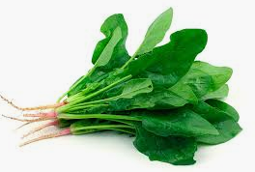
ESPINACAS

Slide 3
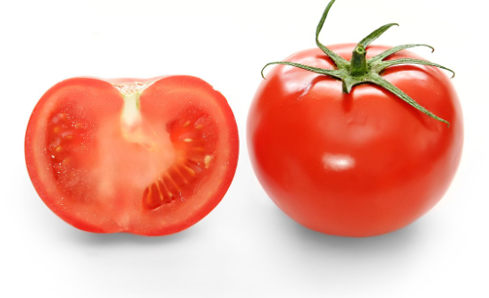
TOMATE

Slide 4
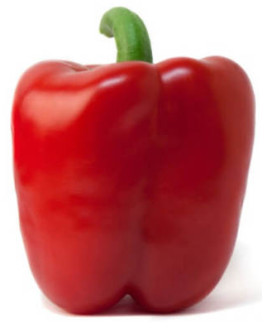
PIMIENTO ROJO

Slide 5
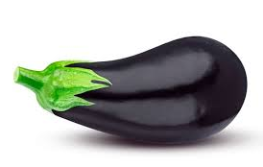
BERENJENA

Slide 6
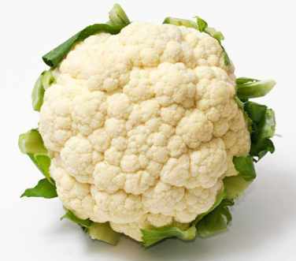
COLIFLOR

Slide 7
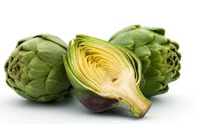
ALCACHOFAS

Slide 8
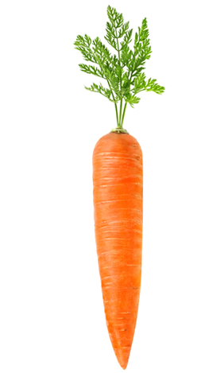
ZANAHORIA

Slide 9
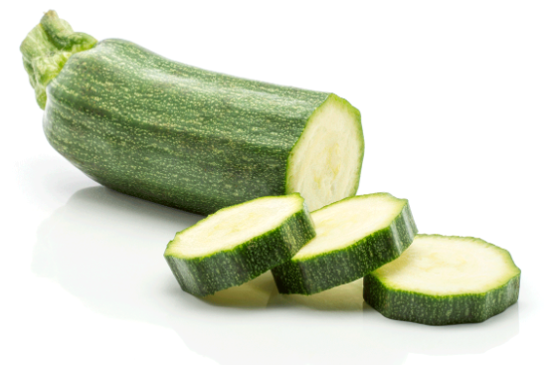
CALABACÍN

Slide 10
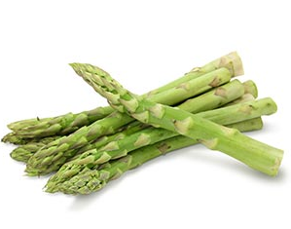
ESPÁRRAGOS

Slide 11
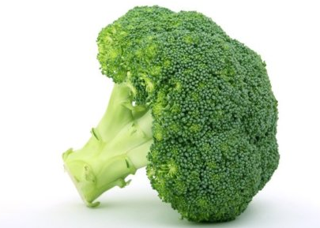
BRÓCOLI

Slide 12
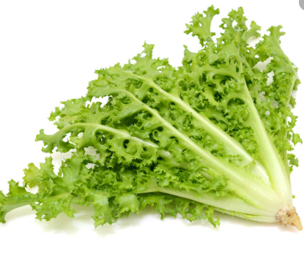
ESCAROLA

Slide 13
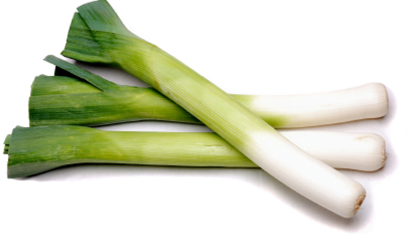
PUERROS

Slide 14
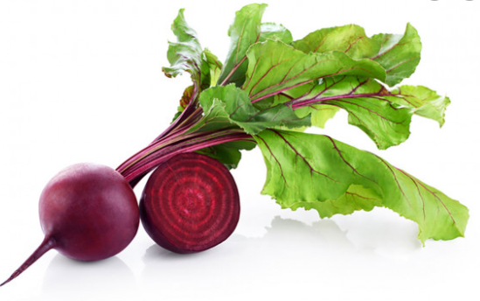
REMOLACHA

Slide 15
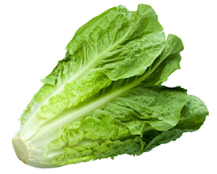
LECHUGA

Slide 16
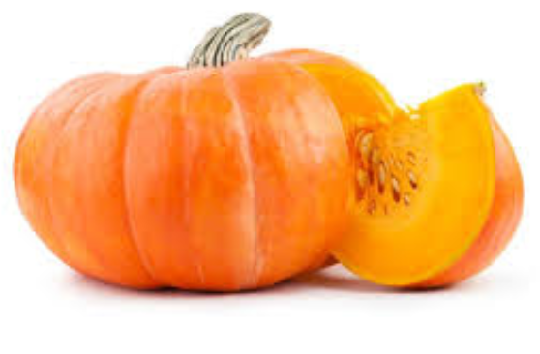
CALABAZA

Slide 17
FIN

